Slide 1
Campaña de mantenimiento para clientes
Enganchados
Q2-2022

Slide 2
Tabla de contenido
01
02
03
Programa
Indicadores
Campaña
04
05
06
Propuesta
Ejecución
Conclusiones
Componentes
KPIs principales
Refrescar beneficios ofrecidos al cliente
Clasificación de clientes
Call to action

Slide 3
01
Programa
Componentes

Slide 4



Conocer su salud
Exámenes de salud básicos
Evaluación de nutrición
Evaluación de Salud
Declaración de no fumador
Hacer ejercicio
Frecuencia cardíaca
Pasos
Cumplir meta de actividad física
Ganar premios
Partners

Slide 5
02
Indicadores
KPIs principales
Heavy users: Clientes que hacen ejercicio 39%

Slide 6

Componentes del programa
7.848
42%
12.392
122.910
Clientes han completado evaluaciones
Cumplimiento de metas en el último semestre
Clientes han realizado ejercicio en el último semestre
Premios entregados

Slide 7
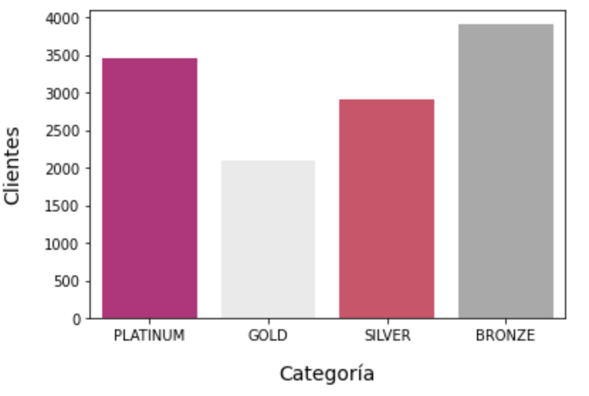
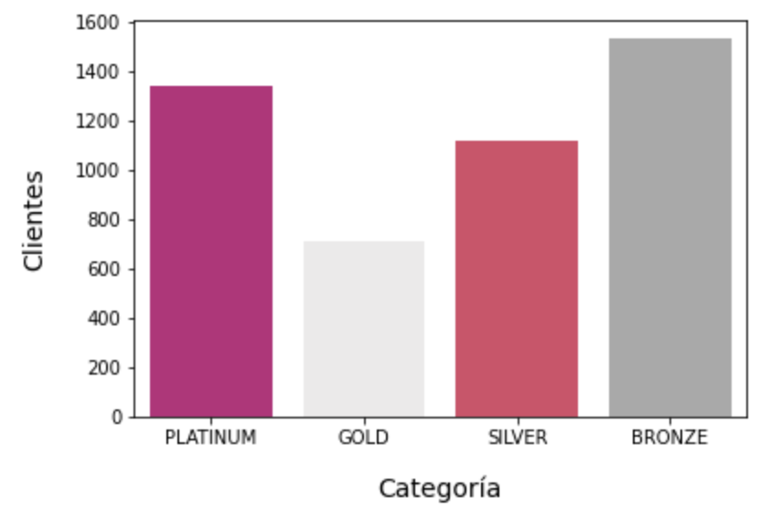
Categorías
Evaluaciones por categoría
64%
51%
52%
45%

Slide 8
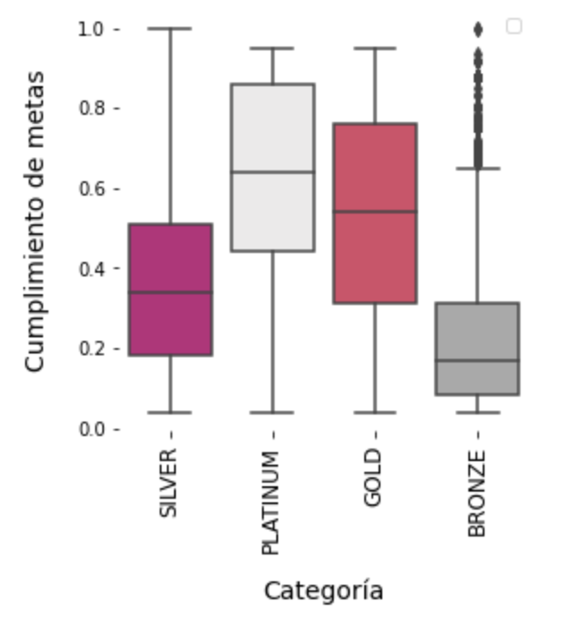
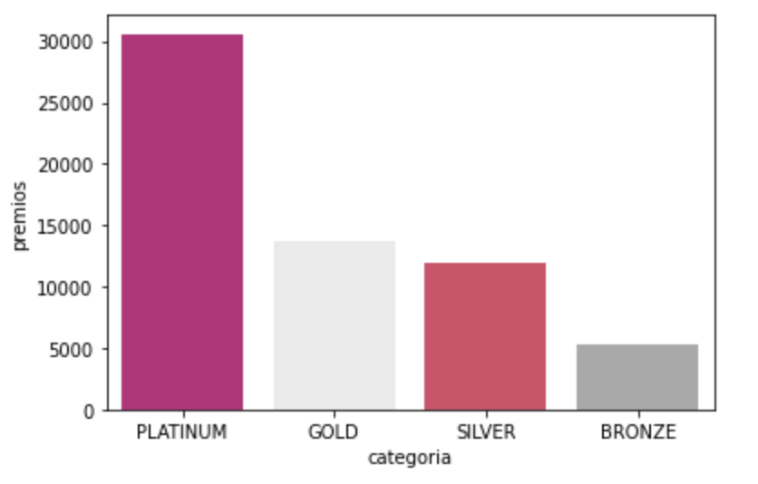
Premios por categoria
Cumplimiento de metas por categoría

Slide 9
03
Campaña de
mantenimiento

Slide 10
Enganche de calidad que se soporte en todos los componentes
Hacer ejercicio
Conocer Salud
Ganar premios

Slide 11
Propuesta
04
Clasificación de clientes

Slide 12
Experiencias pasadas
2020-Q2
2021-Q1
2021-Q4
?
Campaña premios
Chequeo de salud a domicilio
Promoción en relojes para sincronización de AF

Slide 13
Clasificación de clientes: kmeans
 | Cumplimiento de metas | Chequeo Salud | Evaluaciones | Ratio de canje
Informado | 52% | 100% | 81% | 72%
Deportista | 68% | 10% | 27% | 84%
Campañas | 37% | 4% | 100% | 50%

Slide 14
Ejecución
05
Call to action

Slide 15
Call to action sobre componentes
Deportista
Campañas
Informado
Campañas
Exámenes de salud a domicilio
Comunicación con premios nuevos
Mensajes wpp con beneficios de actividad física
Mensajes wpp con beneficios de actividad física

Slide 16
06
Conclusiones

Slide 17
Clasificación de clientes
Podemos tener acciones concretas más específicas
Con 3 grupos vamos a lograr un mejor seguimiento
Las acciones propuestas se pueden medir en el corto plazo y se puede ajustar la clasificación
Con pocos grupos el material a desarrollar para las comunicaciones es menor

